Slide 1

Android
Churrascômetro
Prof. Alessandro Brawerman

Slide 2
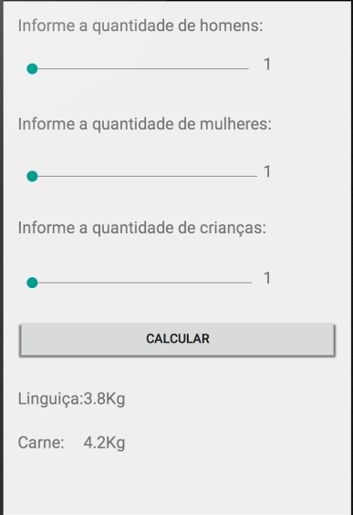
Churrascômetro
App Churrascômetro que tem por função calcular a quantidade de carne para um número de pessoas fornecido.
Uso de seek bars para entrada de dados pelo usuário.

Slide 3

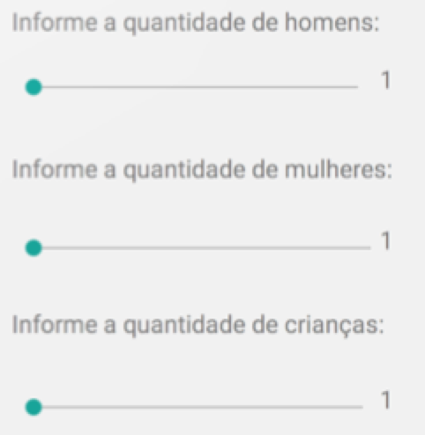
Churrascômetro
A View é composta por text views, seek bars e um botão.
A figura ao lado mostra a primeira seção na qual são fornecidos os dados para homens.
Faça mais duas seções como esta, uma para mulheres e outra para crianças.

Slide 4
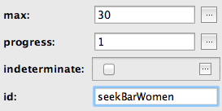
Churrascômetro
Acerte as propriedades do seekbar conforme ao lado.
Acerte a propriedade onClick do botão para chamar o método calculate.

Slide 5
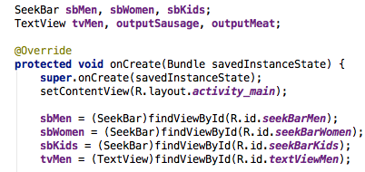
Churrascômetro
Comece na captura do valor do seekbar e atualização do text view correspondente.

Slide 6
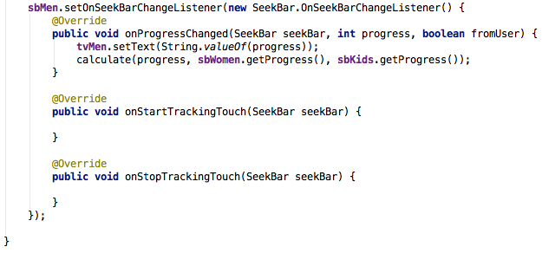
Churrascômetro

Slide 7
Churrascômetro
Acerte o método para calcular:
Considere que para linguiça um homem irá consumir 250g, uma mulher 200g e uma criança 100g.
Considere que para carne um homem irá consumir 500g, uma mulher 300g e uma criança 200g.
Dê a resposta final ao usuário indicando em Kg a quantidade de linguiça e carne a ser comprada.
Finalize o app acertando os campos de seek bar para mulheres e crianças.

